Slide 1
无线传感器网络支撑技术之
时间同步

Slide 2
提纲
同步与时间同步概念
同步与时间同步概念
经典（网络）时间同步方法
传感器网络时间同步算法与协议
传感网时间同步研究趋势和总结

Slide 3

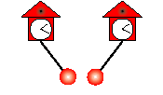
自然中的同步现象
1935年，Science杂志
协调自然走路
萤火虫同步闪动
蝉齐声鸣叫
鼓掌的整齐划一
钟摆的步调一致地摆动
东南亚
想象一下，一棵10米至12米高的树，每一片树叶上都有一个萤火虫，所有的萤火虫大约都以每2秒3次的频率同步闪光，这棵树在两次闪光之间漆黑一片。 想象一下，在160米的河岸两旁是不间断的芒果树，每一片树叶上的萤火虫，以及树列两端之间所有树上的萤火虫完全一致同步闪光。如果一个人有足够丰富的想象力的话，那么他就会对这一惊人奇观产生某种想法。”

Slide 4
同步特征
步调一致
  1665, letter of Huygens to his father, Sympathy of two clocks. Mutual synchronization.
  Sharing the common time, Occurring in the same time
  局部空间中对象之间的相对同步
“绝对”时间统一
  建立统一的（“绝对”）时间基准，标记状态变化先后顺序
  便于人们描述、理解、研究，乃至控制客观的物理世界
  “绝对” 时间基准，建立全局的时序逻辑关系

Slide 5
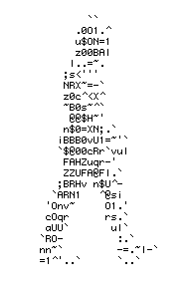
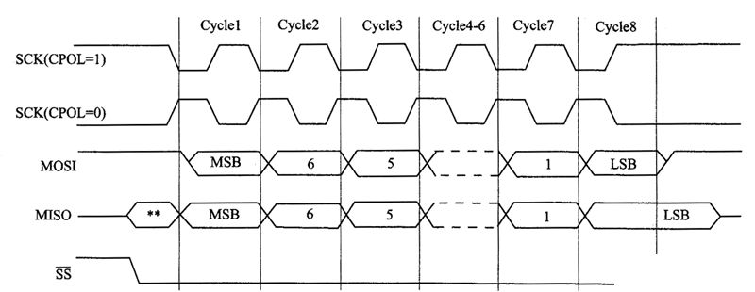
同步的意义
能够产生更强烈的效果（共振）
能够给人以舒畅的感觉
能够传递信息（能量）
能够提高资源的利用率
保证逻辑的正确性和可预见性（避免因果倒置）
观察同步
=》
追求同步
Notes:
两个人如果步调一致，可以节省更多的空间。
计算机中，都是跟着时钟的节拍来做事情，保证逻辑的正确性。

Slide 6
时间表示
时间的表示
  年、月、日、时、分、秒、毫秒、微秒、纳秒、皮秒、飞秒、渺秒（10⁻¹⁸，中性π介子的寿命）…
计时装置
  具有周期物理特性的部件，振荡器（太阳、月亮、钟摆、晶振）
计时参数
  周期（秒、毫秒、微秒、纳秒，离散）
  相位（连续，更精准）

Slide 7
常用的时钟源（振荡器）
铯原子钟
  频率准确度高，系统复杂，寿命短，成本高，一级时频标准
氢原子钟
  长短期稳定性好，寿命长，频率准确度不如铯钟，体积大、成本高，二级时频标准；
铷原子钟
  性能比晶体钟好得多，频率没有漂移，二级时频标准
石英（晶体）钟
  小巧，便宜，短期稳定性好，但漂移大，作为三级时频标准
其他：全光学原子钟
Notes:
原子钟，用原子内电子跃迁产生的电磁波控制和校准石英（晶体）钟。
全光学原子钟是用更高频率的不可见光波实现更精准的原子钟

Slide 8
常用的时间坐标系
世界时（UT）
  以格林维治天文台时间为参考点的、根据地球自转周期确定时间尺度的时系；
国际原子时（TAI）
  一种以铯原子秒为时间尺度、以1958年1月1日0时0分0秒为时间起点；
协调世界时（UTC）
  一种以铯原子秒为时间尺度、采用闰秒校正方法使其时刻与UT时刻相接近的时系；
GPS时
  以UTC/USNO为参考基准而建立、以1980年1月5日为时间起点的、不做闰秒连续计数的时系，它和国际原子时相似，与UTC时间相差一个确定的整数秒；

Slide 9
时间模型
绝对时间、本地时间、本地测量时间
物理（硬件、振荡器）时间模型
  t = a*c(t)+b+w
    c(t)是当真实时间为 t 时的测量对象本地（绝对）时间
    b是时钟偏移（offset），逻辑偏差，原则上可完全消除
    a称为时钟漂移（skew），出厂确定，随时间、环境(温度)变化
    w为频率抖动（jitter），正态分布的随机量，会随时间、环境变化
本地时间h(t)与本地测量时间c(t)
    节点维护一个基于时钟脉冲计数器的本地时钟h(t)；
    节点本地（绝对）时钟c(t)是根据h(t)经过线性变换得到的时间：c(t)=t₀+h(t)-h(t₀)；t₀为从外部获得的绝对时间基准。

Slide 10



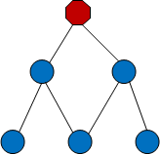
分布式系统时间同步基本模型
0级
层次型同步模型
  顶层（0级）通过标准时钟源和相互校准来维护绝对时间
  下层对象通过上层获取时间基准
特点
  每升高一个层次，误差会累积，通过相关滤波优化
1级
3级
K级
K+2级

Slide 11
时间同步研究的内容
  t = a*c(t)+b+w
设计对时协议，消除偏移b
  关键是要估计消息传输路径上的时间开销，否则b的计算是不准确的
估计时间基准之间的漂移a，拉长同步时间
估计时间随机抖动特征，减小w
优化对时协议，减小逐级同步造成的误差累计

Slide 12
时间同步在分布式网络系统中的主要应用
通信与网络层需求
  物理信道的调度，Wifi的PCF模式、Zigbee长帧模式
  链路访问的回退控制
  协作传输（MIMO，网络编码）
应用层需求
  节点间的信号同步采样的任务调度和任务协同
  确定事件发生的先后顺序，用于与时序相关的数据处理
  测量距离，信号（声波、电磁波）飞行的时间
  低功耗控制，同时唤醒、同时睡眠
  抗重放攻击的安全认证等

Slide 13
提纲
同步与时间同步概念
经典（网络）时间同步方法
传感器网络时间同步算法与协议
传感网时间同步研究趋势和总结
经典（网络）时间同步方法

Slide 14
经典（网络）时间同步方法
GPS同步方法
NTP同步算法与协议

Slide 15
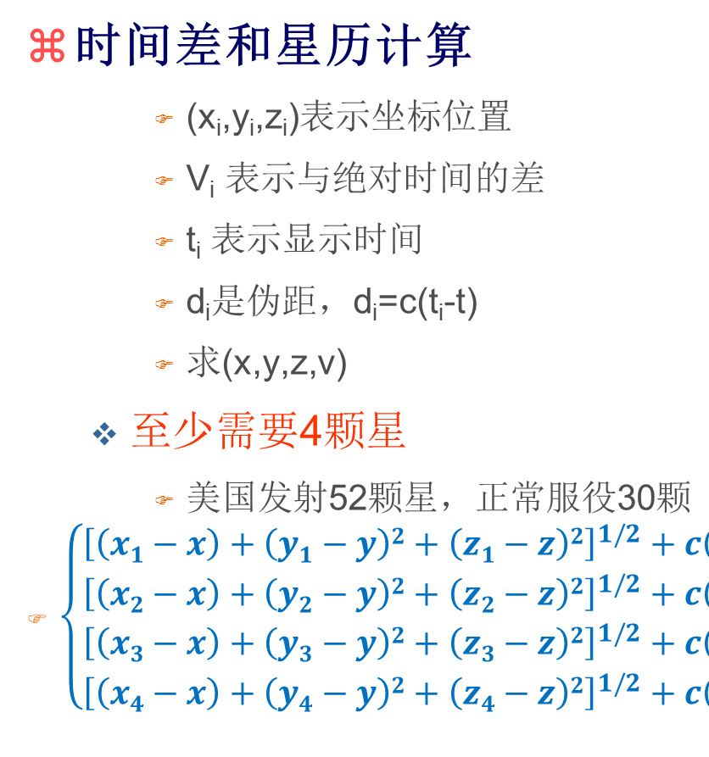



GPS同步方法
(x₁,y₁,z₁,v₁,t₁)
(x₂,y₂,z₂,v₂,t₂)
(x₃,y₃,z₃,v₃,t₃)
(x₄,y₄,z₄,v₄,t₄)
(x,y,z,v,t)

Slide 16
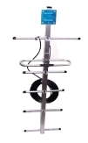
GPS同步方法
精度：100ns
差分校正
  使用固定站（位置已知）测量得到的误差修正流动站误差
  环境相近，误差可抵消
  条件：与基站靠近
(x₁,y₁,z₁,v₁,t₁)
(x₂,y₂,z₂,v₂,t₂)
(x₃,y₃,z₃,v₃,t₃)
(x₄,y₄,z₄,v₄,t₄)
(x₀,y₀,z₀,v₀,t₀)
(x,y,z,v,t)

Slide 17
GPS定位优缺点和局限性
优点
  直接与1级时钟源同步，没有所谓的累积误差，精度高
缺点
  GPS定时准确度取决于信号发射端、信号在传输过程中和接收端所引入的误差：
    信号发射端：卫星钟误差、卫星星历（位置）误差；
    信号传输过程：电离层误差、对流层误差、遮挡、多路径、多普勒效应；
    接收端：接收机时延、接收机噪声。
  信号穿透能力差，室内无法使用
  模块成本较高
  受美国人的制约

Slide 18
互联网时间同步协议---NTP（ Network Time Protocol ）协议
美国Delaware大学的Mills教授发起
设计目的
  在Internet上计算机的时间同步为统一的标准时间UTC；
NTP4.0
  加强了安全特性
  在5分钟之内偏移可降至1毫秒一下
  精度在百微秒左右；
服务模型
  C/S 时间服务器

Slide 19
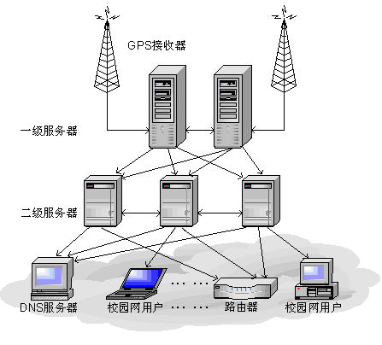
NTP协议网络结构
NTP协议的可靠性依赖于时间服务器的冗余性和获取时间的多路径特性。

Slide 20
NTP同步过程
多个树分层管理结构 (节点分为时钟源和客户)
  第0层为官方时钟所保留 ；
  第一层为一级时钟源层，没有客户，只有主钟源；（顶级服务器）通过广播、卫星等方式与UTC同步；
  第二层及以下层除层数不同、时间质量不一样外，没有本质上的区别，第N层上时钟源的时间来自第N-1层或第N层，并向第N层上的时钟源和第N+1层上的客户提供校时服务。二级服务器是处于第2层到第n层；
  通常n不超过15；

Slide 21
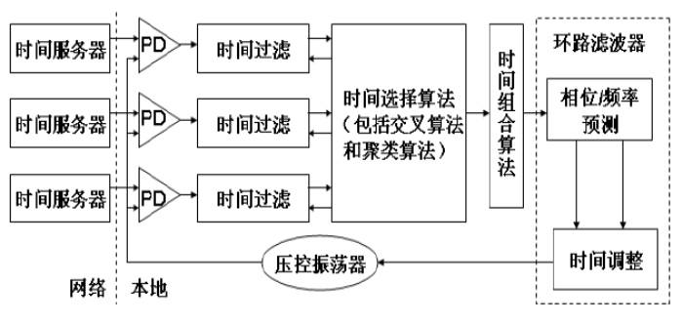
NTP协议的单机体系结构
闭环控制系统：类型II的锁相环路
  往返时间(δ)、离差(ε)、偏移(θ)的估计、聚类、选择、组合
Notes:
离差是单项值与平均值之间的差

Slide 22
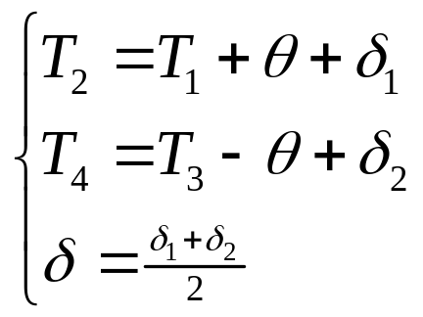
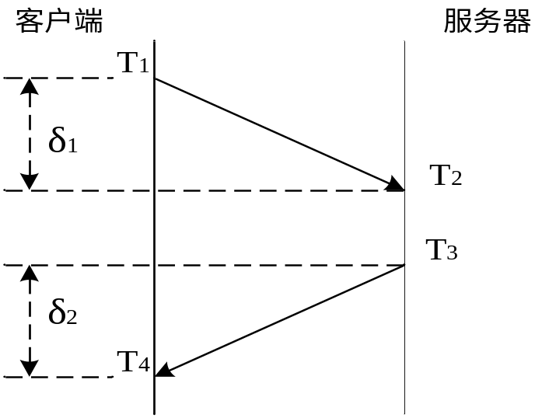
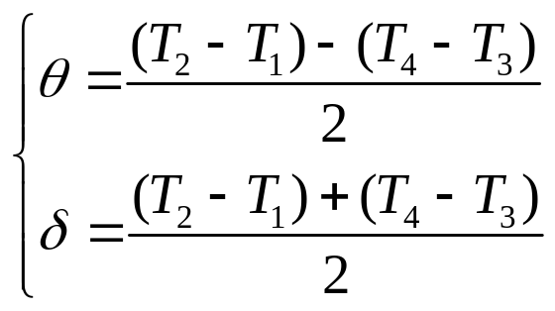
NTP协议的单路径估计算法（ θ , δ ）
偏差(θ)和往返时间(δ)值只与(T₂ - T₁)、(T₃ - T₄) 有关，
与时间服务器处理请求消息所需的时间（T3-T2）无关

Slide 23
提纲
同步与时间同步概念
经典（网络）时间同步方法
传感器网络时间同步算法与协议
传感网时间同步研究趋势和总结
传感器网络时间同步算法和协议

Slide 24
传感器网络时间同步算法与协议
WSN时间同步概述
层次化时间同步方法
  DMTS，RBS，TPSN，HTRS，TINY/MINI-SYNC
全局周期时钟源的时间同步方法
  AC交流电信号同步
全分布式同步方法（略）
  基于振荡器模型的同步方法

Slide 25
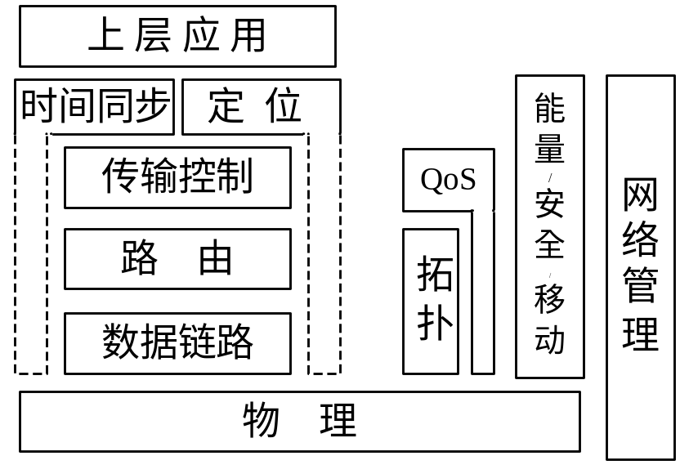
WSN时间同步概述
时间同步是WSN的基本功能
  TDMA MAC协议调度
  网络节点自定位和移动目标的跟踪
    波束阵列确定声源位置
    确定目标方向和速度
  休眠和唤醒调度
  多传感器的数据融合
    时间序列分析和相关计算
  事件发生时间标定（逻辑关系）

Slide 26
WSN时间同步算法与协议的要求和约束
要求
约束
扩展性
稳定性（拓扑变化）
鲁棒性（节点失效）
收敛性
低能耗
处理资源有限
“额外部件” 体积要小
“额外部件” 能量有限

Slide 27
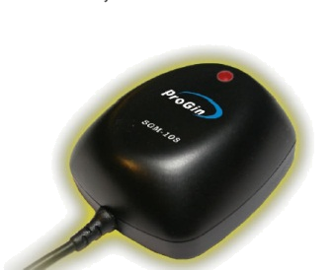
GPS和NTP在WSN网络中应用的限制
GPS系统的限制
NTP
场合
  室外
价格和体积
  300元，半个鼠标
能量
  90mA持续
  可以休眠，但启动一次的时间要几分钟（包括初始化和搜星）
室外的锚节点可以采用GPS做绝对坐标定位
协议使用条件
  有线，误码率低
  网络稳定，手工配置；
协议追求目标-高精度，通信和计算开销大；
网关可以作为NTP终端与UTC同步

Slide 28
WSN时间同步关注的主要参数
精度
  最大误差 ，常规误差
扩展性
  误差是否随通信跳数累计，累计将限制网络规模
同步周期
  尽量长，减小同步协议能量消耗
能量效率
  协议过程是否简单有效

Slide 29
WSN同步算法与协议设计流程
点到点
同步
核心：消除关键路径引入的误差
一跳内
同步
点到多点
广播同步
构建层次
逐跳同步
全网络
同步
核心：减小误差（方差）累计
各自同步
协同优化

Slide 30
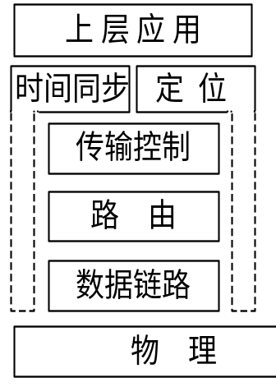
关键路径分析
关键路径分析是指节点与节点之间进行同步报文交换过程中，在各个环节的时间延迟（消耗）
  t = a*c(t)+b+w
NIC（基带+射频）
发送者
协议处理+OS
信道
访问
编码
延迟
发送
延迟
时间
流逝
传播
时延
协议处理+OS
中断
响应
NIC（基带+射频）
接收者
解码
延迟
接收
延迟
不同协议打时标的时机不同
时间同步算法实现的层次
Notes:
发送时间：发送者构造消息的时间；上下文切换、系统调用、协议栈处理、 …依赖发送者的当前负载；
访问时间：访问通信信道的延迟等待时间；MAC协议相关；基于竞争的MAC：随机后退；RTS/CTS；……依赖当前网络的状态
传播延迟：从发送者到接收者的消息传播延迟；在WAN中大，由于排队和交换延迟；
接收延迟：接收到消息到通知给主机的时间；在网络驱动中断中记录到达时间，最小化；

Slide 31
TinyOS和Mica2平台测量延迟的典型值
延迟类型 | 典型值 | 特性
协议处理+OS调度 | 0~100ms | 不确定，依赖处理器能力、负载，以及操作系统效率
信道访问时间 | 10~500ms | 不确定，依赖信道负载比率
发送接收时间 | 10~20ms | 确定，报文长度和射频调制速率决定
传播时间 | <1us(300米内） | 基本确定，收发距离和传播介质特性（不均匀可能存在问题）
中断响应时间 | 一般小于5us，中断频繁约30us | 不确定，与任务负载、实现方法有关
编解码时间 | 100~200us,<2us的抖动 | 确定，射频芯片决定
字节对齐 | 0~400uS | 确定，依赖收发速率和收发字节偏移

Slide 32
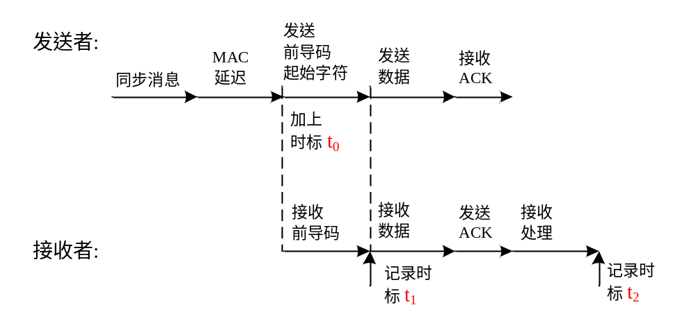
DMTS(Delay Measurement Time Synchronization)
假设：发送者有精准时钟，接收者向发送者同步
发送者仅在检测到信道空闲后才加时间戳：发送和访问
提高精度：发送前导码和同步码的时间 nτ
接收节点：调整其时钟为：t₀+nτ+(t₂-t₁)

Slide 33
DMTS协议评价
优点
  简单开销小：单个广播时间分组同步广播域内所有节点
缺点
  精度不高：没有考虑传播延迟、没有对时钟漂移补偿
  同步方差随网络规模（跳数）增加而增加
实现复杂度、能量高效与同步精度之间的折中

Slide 34
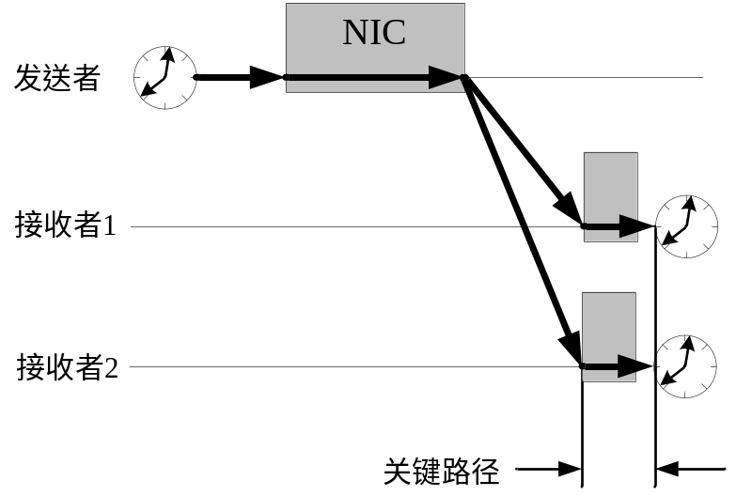
RBS(Reference Broadcast Synchronization)
目标
  实现接收者之间的同步，没有绝对时间，只有相对同步
核心思想
  通过在接收者之间交换信息，消除发送者在发送Beacon过程引入的误差

Slide 35
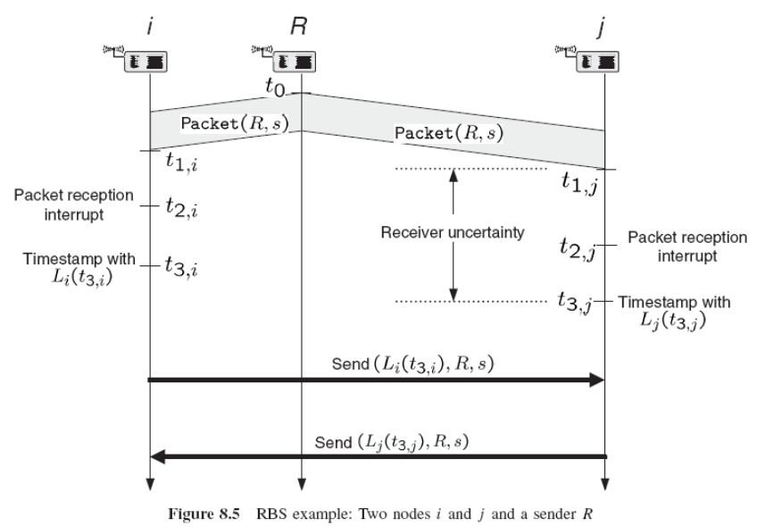
RBS时间同步协议过程
操作过程
  R：发送者
  i,j：接收者
  i与j之间的时间差=传播差值+接收处理差值
  相当于DMTS中，只测量（t2-t1）
发送者
协议处理+OS
信道
访问
编码
延迟
发送
延迟
传播
时延
协议处理+OS
中断
响应
NIC（基带+射频）
接收者
解码
延迟
接收
延迟

Slide 36
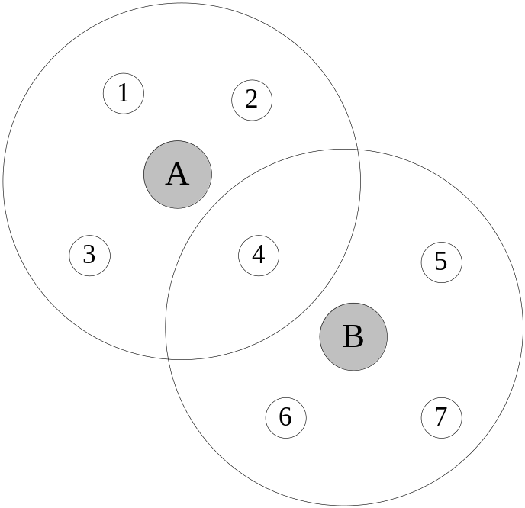
RBS协议应用实例
背景：发生在节点1和节点7附近的两个事件，分别记为E1和E7
问题：判断E1和E7两个事件的时间差值
  假设节点A和节点B分别在Pa和Pb时间点发送beacon分组
  节点1在收到节点A发送的分组后两秒观察到事件E1
  节点7在观察到事件E7后4秒才收到节点B发送的beacon分组。
  节点4知道节点A发送分组比节点B晚10秒，Pa＝Pb＋10，由此推出：E1＝E7＋16

Slide 37
RBS协议评价
优点
  消除发送过程误差，提高了精度，4MHz的Mica，29.13µs
  协议相对简单
缺点
  仅作同步，不做对时，没有绝对时间
    可用于通信调度，确定事件发生的全局时间需要
  三个节点一次同步需要3个发送消息和4个接收消息，邻居节点很多时，能耗很大。
  瞬间同步；不适用于长距离或长时间同步

Slide 38
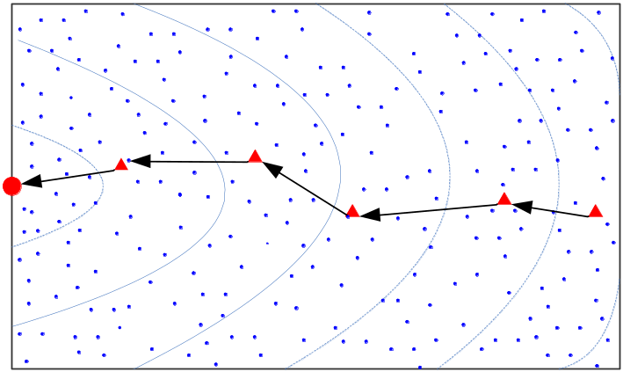
TPSN时间同步协议
目标：
  提供全网范围内时间同步；
假设
  每个传感器节点都有唯一的标识号ID；
  节点间的无线通信链路是双向的
  根节点：与外界通信获取外界时间的节点称为根节点；
协议过程
  层次发现阶段/同步阶段

Slide 39
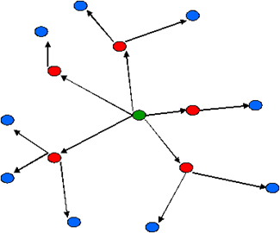
TPSN层次发现过程
目标是形成一个层次型拓扑结构；
通过洪泛方式在网络中广播“级别发现”分组，分组包含发送节点的ID和级别号；
根节点发起，级别号为0；
每跳级别号加1；
节点级别号确定以后，忽略其他的分组；

Slide 40
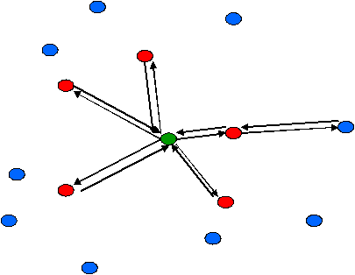
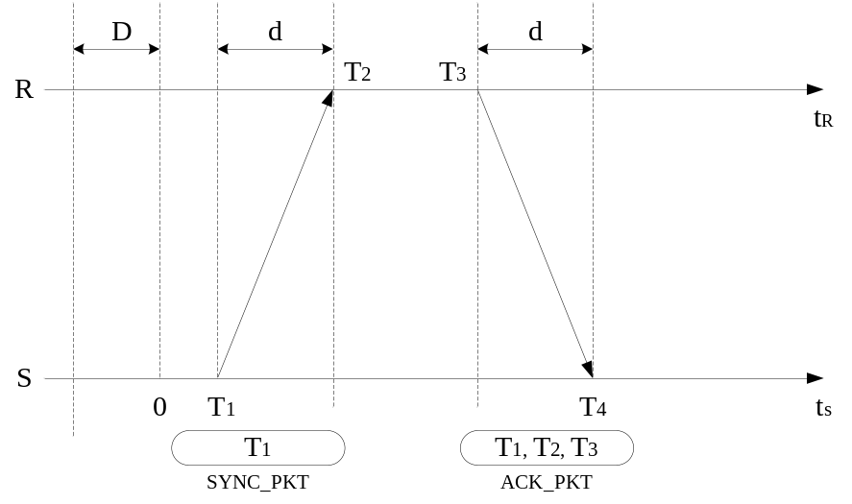
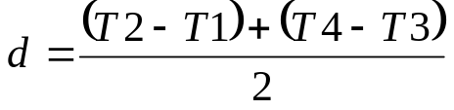
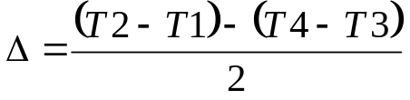
TPSN同步阶段
根节点广播时间同步分组
1级的节点随机回退一段时间，通过与根节点交换消息同步到根节点
  NTP类似的算法，更准确估计处理时间
  假设传输过程相对确定，可准确估计
2级的节点侦听到1级节点同步消息，等待确定时间，并随机回退一段时间，同步到2级节点
  等待的目的是保证第2级节点在第1级节点时间同步完成后才启动消息交换。
每个节点与上一级节点同步，最终所有节点都同步到根节点。
消息交换过程

Slide 41
TPSN协议评价
优点
  不需要测量发送接收节点之间对称时间部分，直接通过算法将中间部分消掉，从而大大降低了误差。
缺点
  会随跳数增加而累积（层次型算法都有的问题）
  每个节点需要收发两个包实现同步，能耗O(n)，比较高
思想与NTP相似，NTP中客户端与服务器之间路径很长，中间设备多，传播路径上的时间时变，并不容易估计
TPSN
NIC（基带+射频）
NTP
协议处理+OS
信道
访问
编码
延迟
发送
延迟
交换机
路由器
发送者
传播
时延
服务器
协议处理+OS
中断
响应
NIC（基带+射频）
交换机
路由器
接收者
解码
延迟
接收
延迟

Slide 42
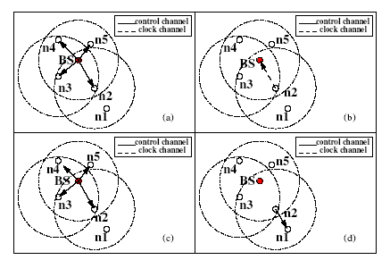
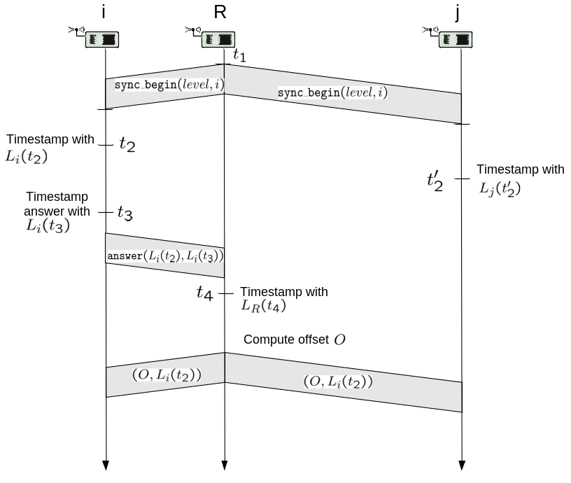
HRTS同步机制：结合RBS与TPSN
协议过程
  参考基站广播同步分组，i,j记录L_{i}(t₂)和L_{j}(t₂’)
  i节点在t₃返回数据包(L_{i}(t₂), L_{i}(t₃))，参考点记录L_{R}(t₄)
  参考基站计算偏差O_{R,i}，广播给所有邻居(O_{R,i}, L_{i}(t₂))
  i接收到O_{R,i}，其它邻居（如j）通过下式计算O_{R,j}
  O_{R,j} = L_{j}(t₂’) – L_{R}(t₂) = L_{j}(t₂’) – (L_{i}(t₂) – O_{R,i} )
  假设t₂=t₂’
L_{R}(t₁)表示t₁时刻R的本地时间，其他类推

Slide 43
HRTS同步机制评价
优点
  3包完成一个广播域中的同步，大大减少往返数据包，能量效率高
缺点
  假设t₂=t₂’，略微增大时间误差的，但只要时标打得足够靠近下层，误差是微秒级

Slide 44
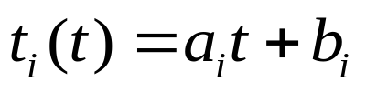

Mini/tiny-sync同步算法
时钟同步算法
节点i时间可以表示：
  a_{i}为节点i的时钟频偏，b_{i}为节点i的时钟相偏。
节点1和节点2的时间t₁和t₂符合线性关系：
  a₁₂、b₁₂:相对时钟频偏和相对时钟相偏技术
  如果两个时钟精确同步：相对时钟频偏等于1，而相对时钟相偏等于零

Slide 45

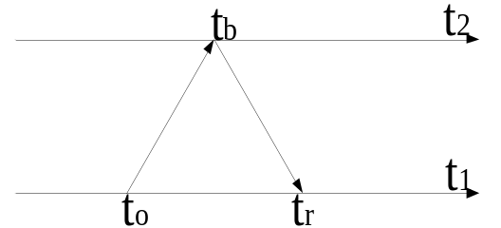
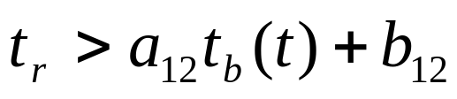
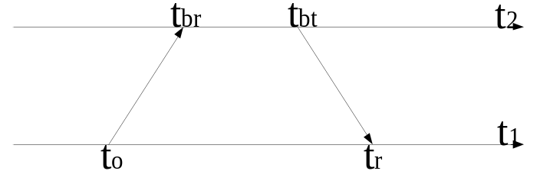
Mini/tiny-sync同步算法的原理
三个时标（t_{o}, t_{b}, t_{r}）形成一个数据点，两个约束：
目标
  估计参数a₁₂和b₁₂

Slide 46
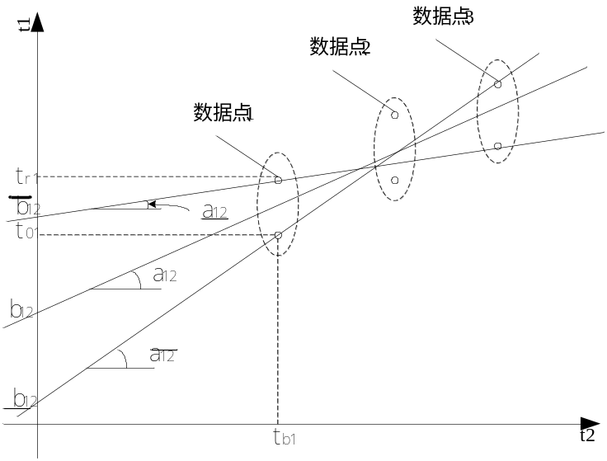
Mini/tiny-sync同步算法---估计a₁₂和b₁₂
传统方法
  大量采集数据点、拟合处理；
  缺点：通信量、存储量和计算量；
tiny-sync算法
  在每次获得新数据点时，首先与以前数据点比较，如果新数据点计算出的误差大于以前数据点计算的误差，则抛弃；否则，采用新数据点而抛弃旧的数据点。
  结果：存储3~4个数据点，可实现一定精度时间同步；

Slide 47
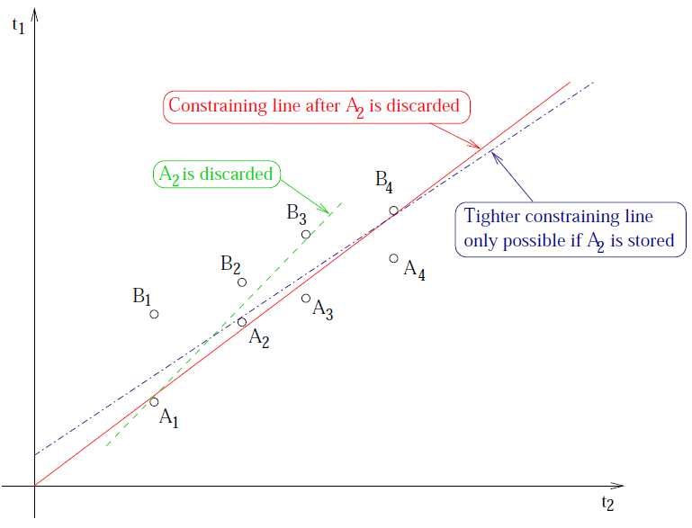
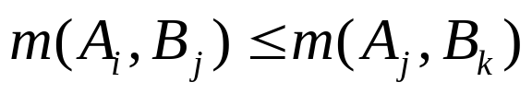

Mini/tiny-sync同步算法---动态维护和评价
新数据点更新评估条件：
  对于新的数据点A_{j}（如A3），如果对于任何满足关系1≤i<j<k的整数i和k都关系式 ：
Tiny/mini-sync评价
  优点：轻量级算法－少量消息计算上界，需要资源少；
  缺点：假设节点时钟的频偏和相偏不变，很难保证；

Slide 48
传感器网络时间同步算法与协议
WSN时间同步概述
层次化时间同步方法
  DMTS，RBS，TPSN，HTRS，TINY/MINI-SYNC
全局周期时钟源的时间同步方法
  AC交流电线信号同步
全分布式同步方法（略）
  基于振荡器模型的同步方法

Slide 49
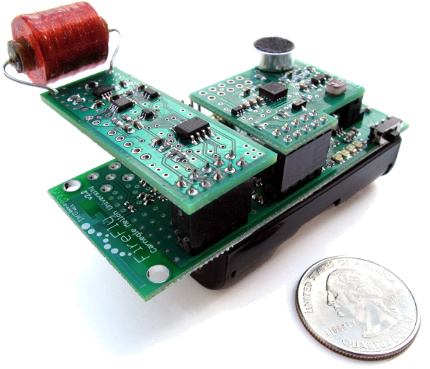
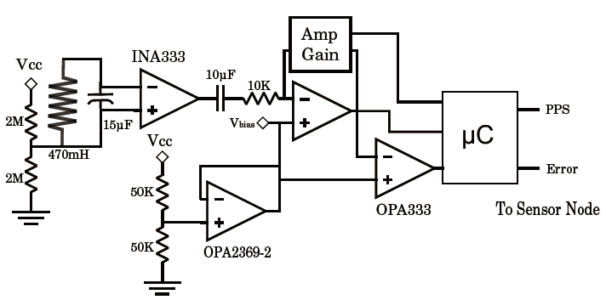
全局周期时钟源的时间同步方法--- AC交流电线信号同步
使用家用交流电220v的50Hz正弦信号作为同步源
  如果不过变压器，50Hz信号是没有相位突变的，如果所有节点都与这个信号，就可以实现很好的同步效果；
  最新的研究结果，通过天线耦合原理可以在动力线50米以内接收到50Hz信号；
A. Rowe, et al., "Low-power clock synchronization using electromagnetic energy radiating from AC power lines," presented at the Proceedings of the 7th ACM Conference on Embedded Networked Sensor Systems, Berkeley, California, 2009.

Slide 50
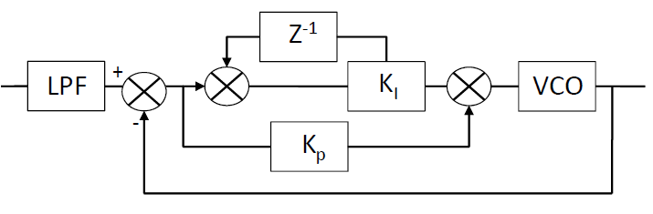
AC交流电线信号同步原理
每个节点使用类似NTP的锁相环原理完成与交流信号的同步
仍有三个问题需要处理
  确定时间起始点
  确定邻居节点之间的相位差
  当同步失败的时候恢复机制
通过时间同步协议来处理

Slide 51
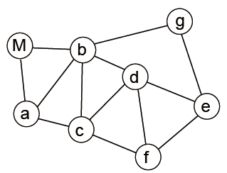
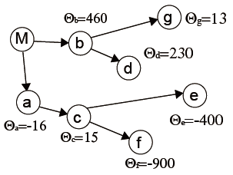
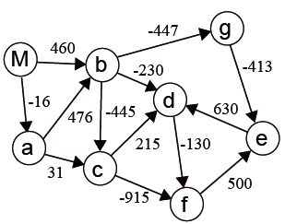
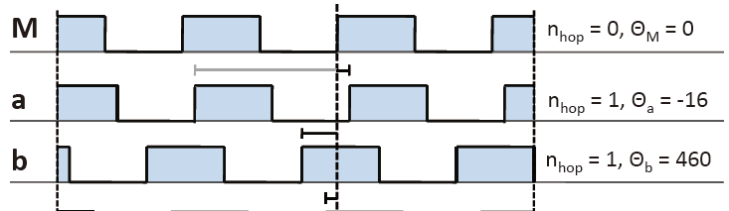

AC交流电线信号同步协议
协议过程
  主节点发送同步beacon包，在网络内洪泛
  节点收到beacon包以后，根据自身的PPS(pulse per second)计算相位差(2000等分周期)；
  节点可以根据与主节点之间的相位差计算自己与邻居之间的相位差，实现同步。
（a）
（b）
（c）

Slide 52
AC交流电线信号同步方法的特性和优缺点
优点
缺点
有AC的地方都可以使用，适用于城市环境
在楼宇内（附近）可以实现同步
单源同步，不会因为通信跳数而累积同步误差
精度2~5ms，相对较低
作为确定事件逻辑关系可以使用
用于通信调度略显不足，会降低时分协议的能量效率
依赖基础设施，野外会有问题（高压输电线附近可以使用）

Slide 53
提纲
同步与时间同步概念
经典（网络）时间同步方法
传感器网络时间同步算法与协议
传感网时间同步研究趋势
传感网时间同步研究趋势和总结

Slide 54
传感网时间同步研究趋势
寻找新的时钟源（稳定、通用、容易获取）
根据应用需求进行优化
  精度要求
  是否全局时钟同步
对新的通信技术优化同步精度
  UWB技术进行点到点同步
优化现有算法和协议
  进一步缩短时钟偏移和时钟漂移
  扩展性，减少逐跳累计误差

Slide 55
总结
时间同步是传感网协议优化和应用的重要支撑技术
时间同步算法分类
  层次性时间同步算法
    NTP、DMTS、RBS、TPSN、HTRS、TINY/MINI-SYNC，…
  全局周期信号源的同步算法
    GPS、AC交流电线信号同步，…
  全分布式同步算法
    基于振荡器模型的萤火虫同步，…
WSN时间同步研究问题
  估计关键路径的固定延迟，削减关键路径中的不稳定因素
  减少/消除逐跳误差积累，提高网络的可扩展性

Slide 56
谢 谢

